Slide 1
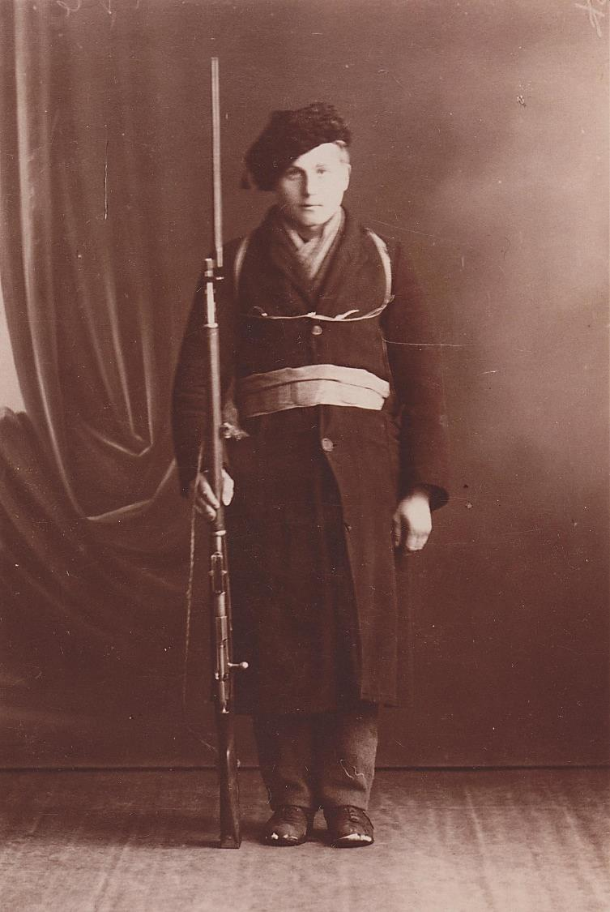
HEINOLA
1918
TYÖRYHMÄ:
JUKKA KULOMAA
LEENA KEKKONEN
MATTI AALTO
RAUNO ENDÉN

Slide 2
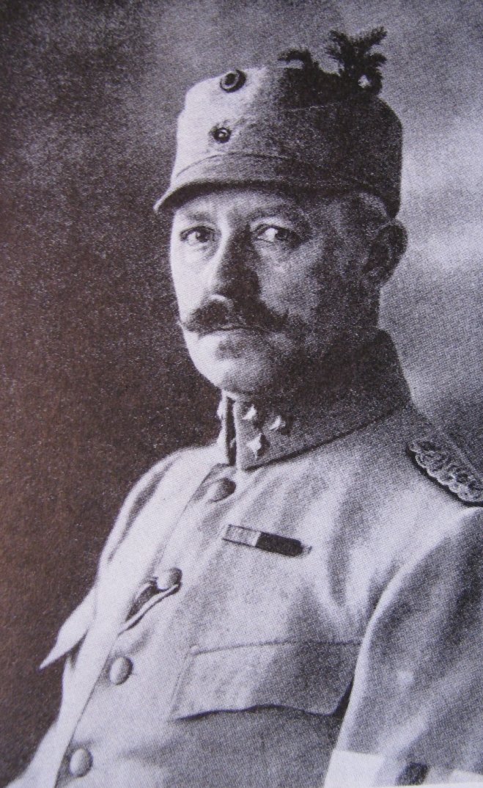
Miksi kirjoittaa?
Merkkivuosi 2018
Heinolan poikkeuksellinen asema 1918
Erinomaiset lähteet

Slide 3
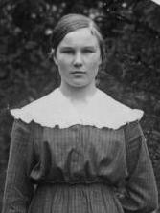
Millainen kirja?
Ihmisen näkökulma
Tasapuolinen
300 sivua
Runsas kuvitus
Ilmestyy 5.11.2017

Slide 4
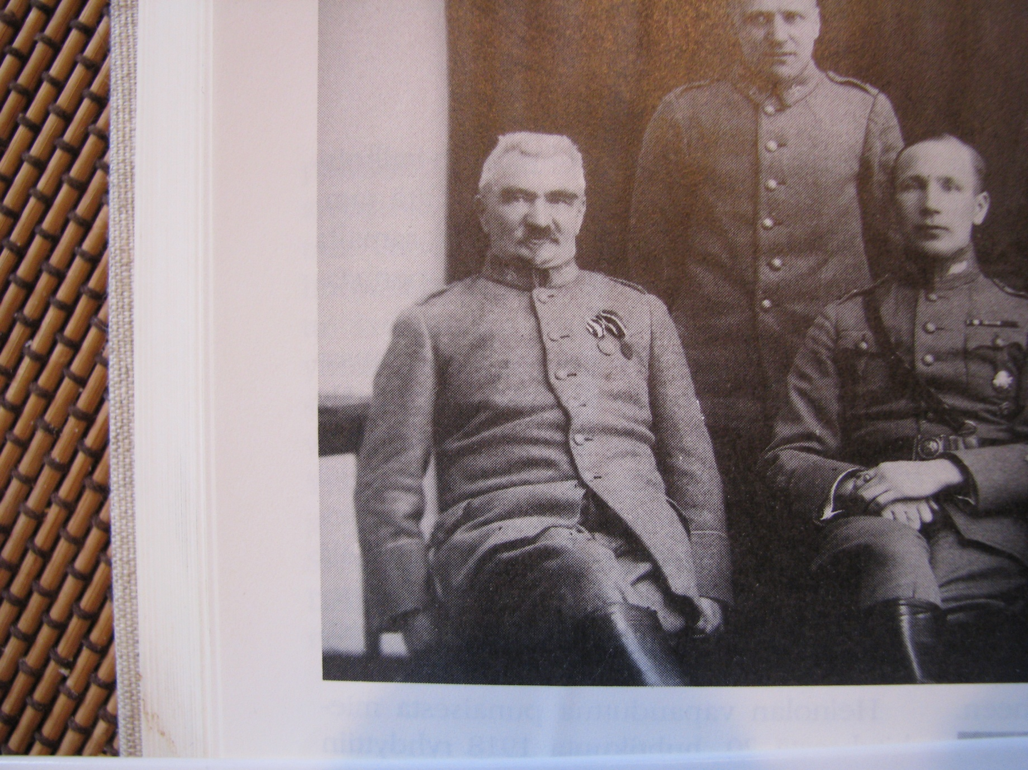
Mitä maksaa?
Käsikirjoitus -
Graafinen suunnittelu
ja kansi 700
Kuvien repro (n.75) 190
Taitto ja painatus 10 000 – (1500 kpl) 10700

Slide 5
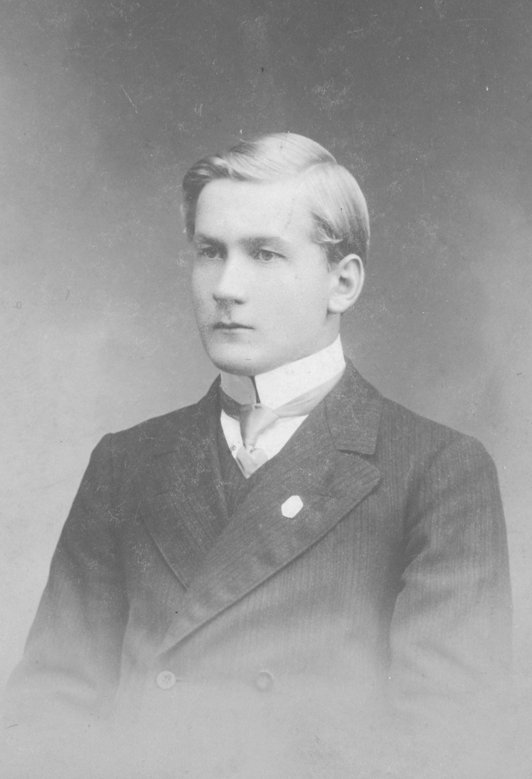
”Hän ei ollut enää sama sen jälkeen”

